Slide 1

素材库
请老师选择使用

Slide 2
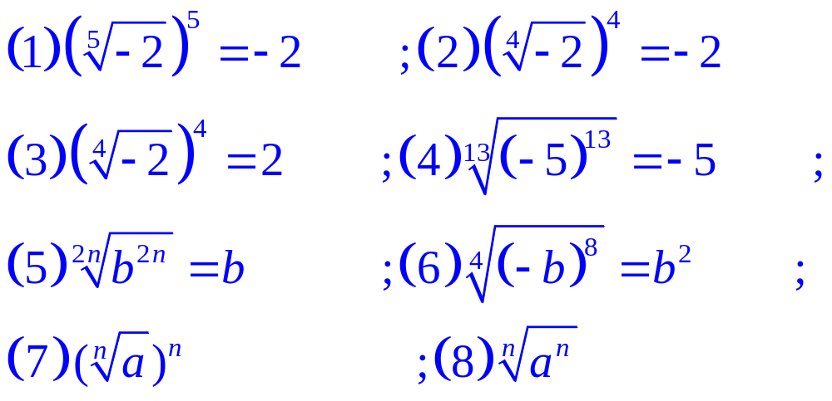
1.判断下列式子中正确的是
（1）（4）（6）（8）
总有意义
总有意义

Slide 3
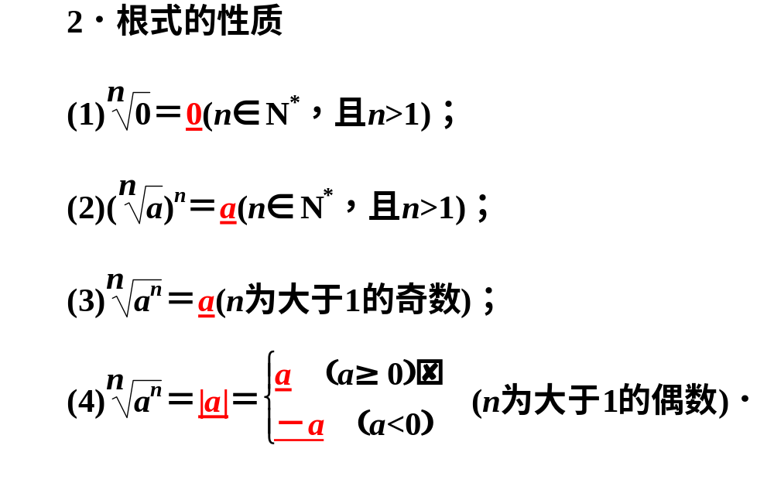

Slide 4
